Slide 1
LSC avec « sentinelle »
La liste n’est plus représenté par un pointeur..
L’adresse de la tête de liste
.. mais par un maillon sans donnée
➔ Non recommandé
Symptomatique d’une mauvaise maîtrise des pointeurs
Variable l :
adresse de maillon
A
B
D
A
B
D
Variable l :
maillon sentinelle

Slide 2
LSC linéaire vs. circulaire
On fait pointer la queue sur la tête
Attention à vos algorithmes
La notion de queue (pas de successeur) disparaît
A
B
D

Slide 3
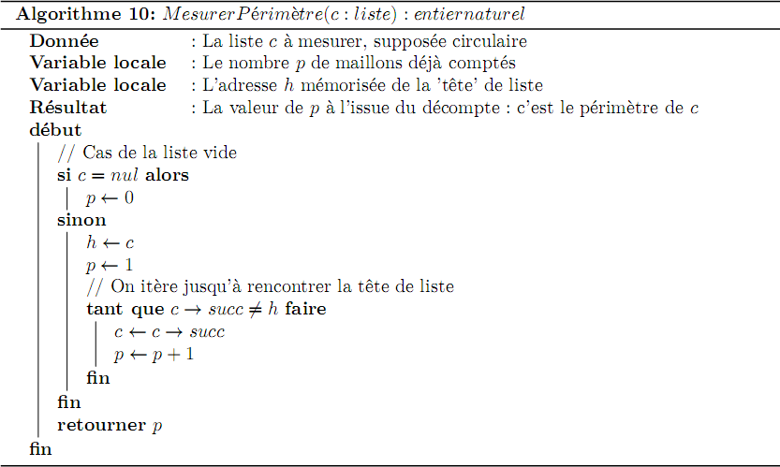
Mesurer une liste circulaire
Entête
Cas spécial à ne pas oublier
Cas général

Slide 4
Liste doublement chaînée
On complète la structure de maillon
Adresse du prédécesseur
Bénéfice
Possibilité de parcours dans les deux sens
B
A
D

Slide 5
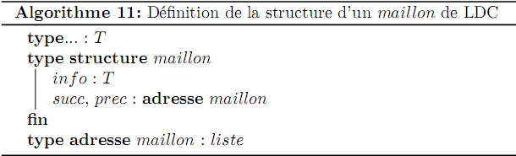
Définition d’un maillon de LDC
En langage algorithmique
Exemple de traduction en C
typedef struct maillon
{
T info;
struct maillon *succ, *prec;
} maillon;
typedef maillon *liste;

Slide 6
Définition d’un maillon de LDC
En langage algorithmique
Exemple de traduction en C
typedef struct maillon
{
T info;
struct maillon *succ, *prec;
} maillon;
typedef maillon *liste;

Slide 7
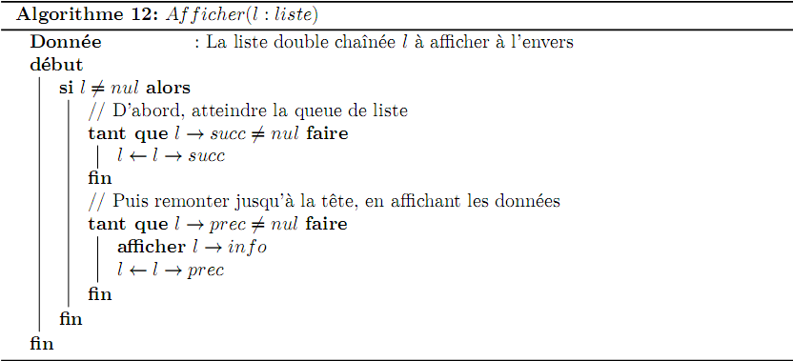
Afficher une LDC de la fin au début (Trouver l’erreur)
Etape 1
Etape 2
Notes:
Trouvez une erreur!!!!

Slide 8
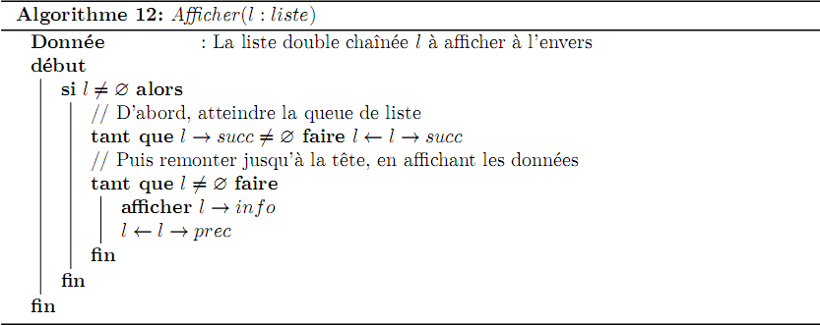
Afficher une LDC de la fin au début

